Slide 1

Презентацию подготовила воспитатель гр.№11 «Растишки»
Назаренко Н.Д.

Slide 2
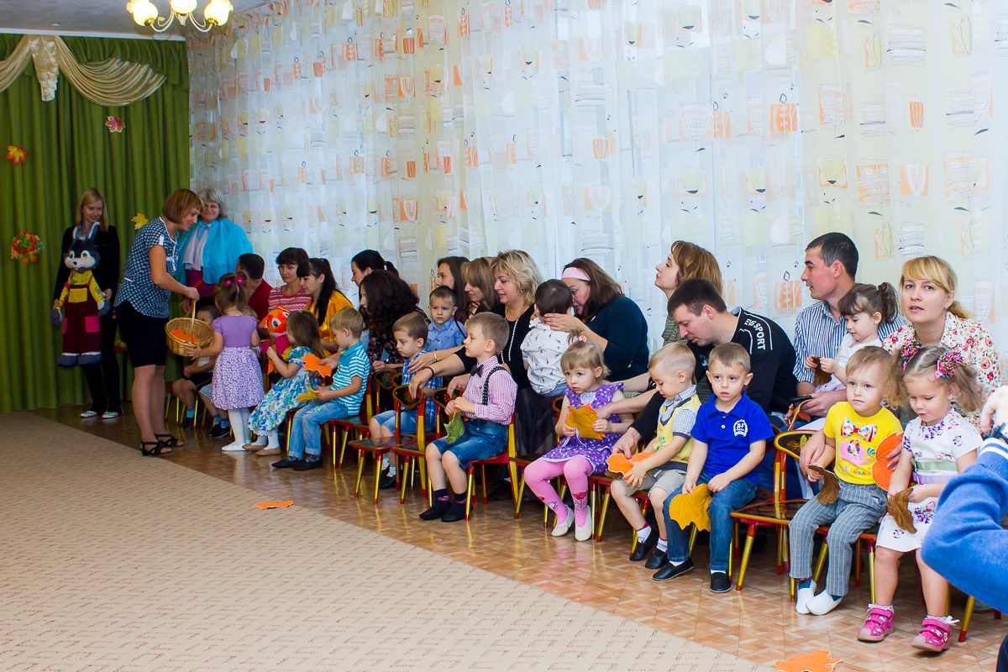
День матери — прекрасный праздник,
Всем мамам низкий наш поклон.
Пусть в их глазах сияет счастье,
И будет чистым небосклон.

Slide 3

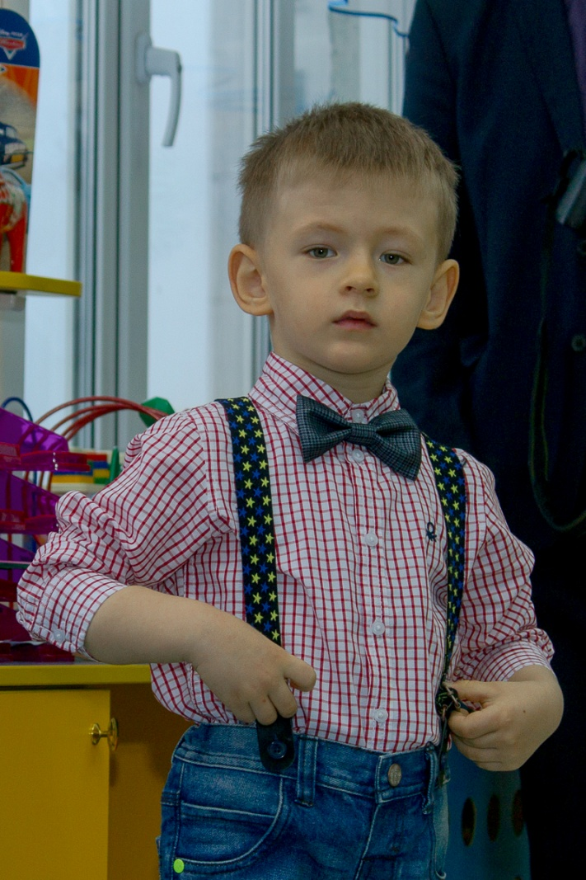

Slide 4
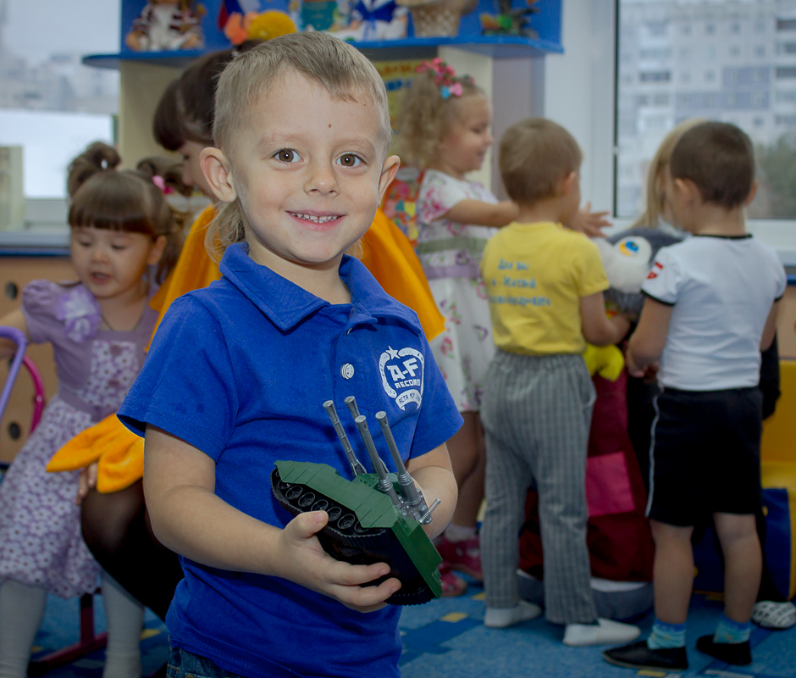
«Мама» — слово вечное, святое,
Ласковое, доброе, родное.
И уют, и вкусная еда
С этим словом связаны всегда.

Slide 5
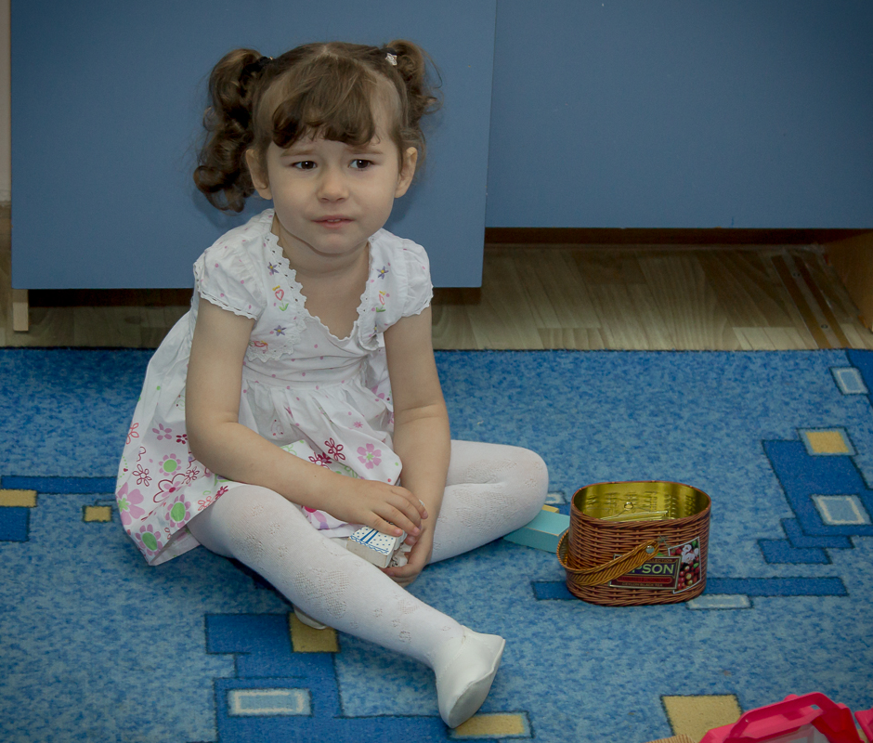
С важным днём мы поздравляем
Самых важных людей —
С Днём Матери мы поздравляем
Наших лучших матерей.

Slide 6
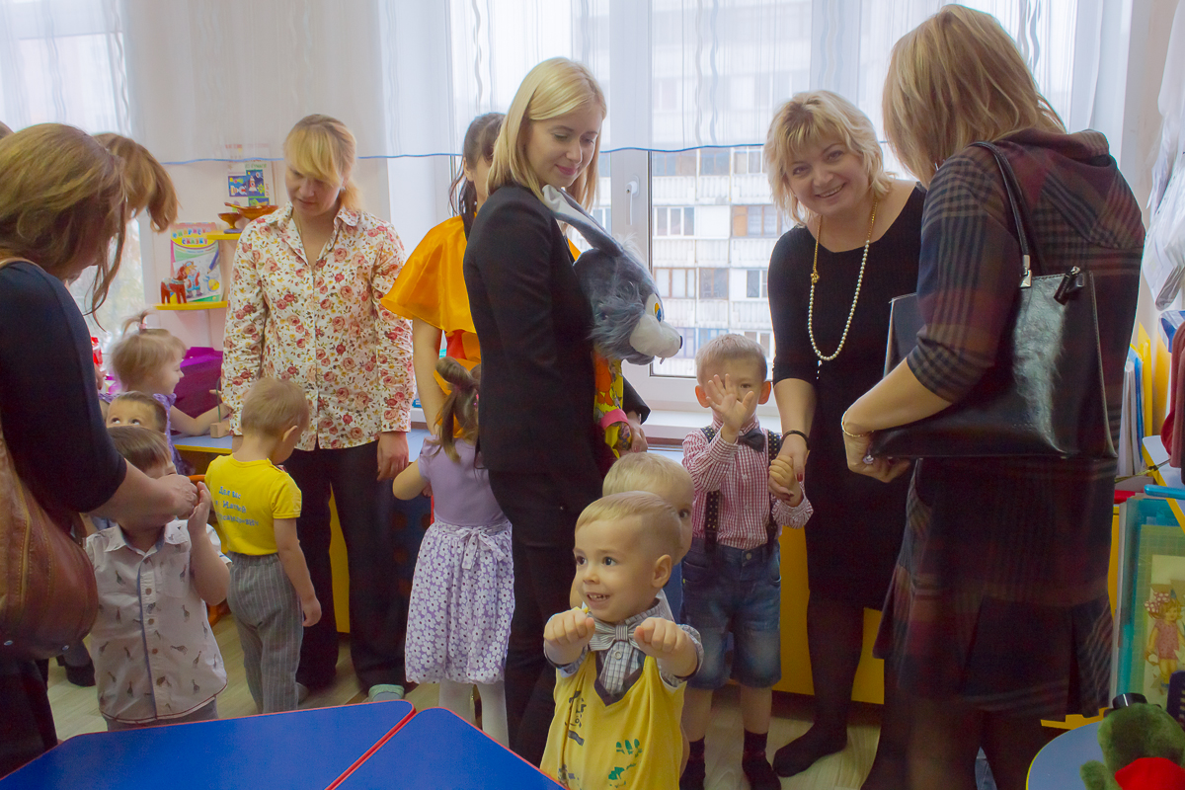
Что за день сегодня теплый,
Очень ласковый и добрый —
Мамин день в календаре,
Вот и солнце на дворе,
Пусть для мам всегда оно
Дарит ласку и добро,

Slide 7
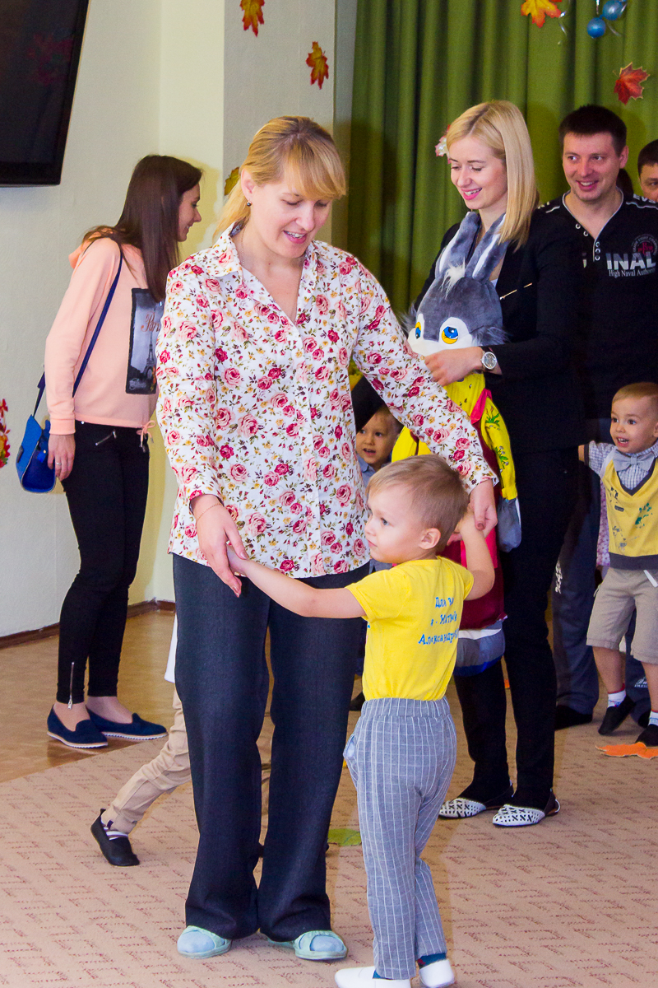
Чтоб они на целом свете
Дали радость своим детям,
Каждой мамочке — лишь веселье
И красивенькое поздравление —
Будьте солнечно-красивы,
Радостны, всегда счастливы,
Улыбайтесь своим детям,
Пусть засветится планета!

Slide 8
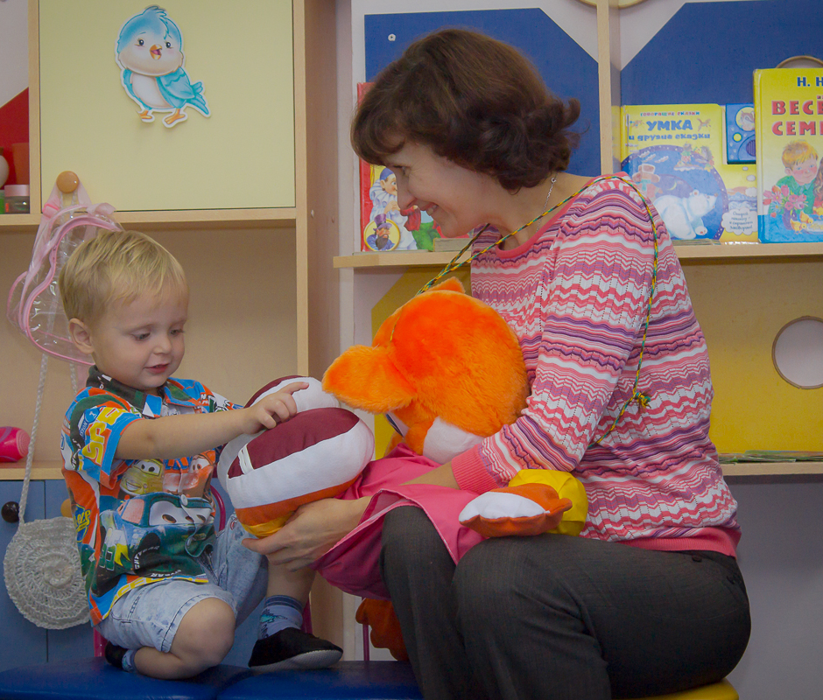
Она любимая моя,
Сильнее нет на свете!
На ней — уют, на ней — семья,
Люблю ее за это!

Slide 9
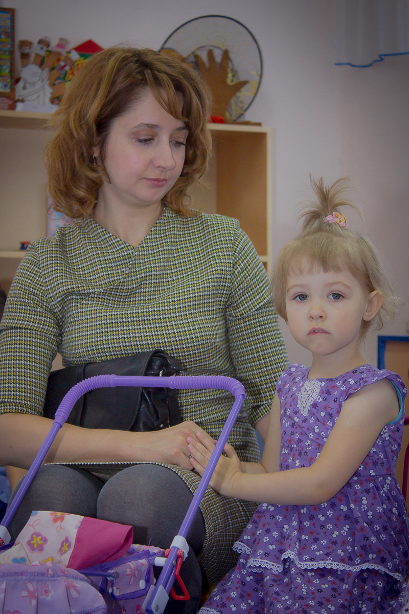
Тебя важнее нет на свете,
Ты — радость, нежность, доброта,
Ты каждый миг за нас в ответе,
Ты — мама, вот ведь в чем дела.

Slide 10

СПАСИБО ЗА ВНИМАНИЕ

